Slide 1
7-10 动力学实验数据的处理
Data Processing in Chemical Kinetics

Slide 2
1. 积分法（尝试法）(integration method)
实验数据t₁, c₁; t₂, c₂; t₃, c₃; ……
代入各级速率方程的积分形式
考察直线关系，求得 n, k

Slide 3
零级反应
一级反应
对 t 作图
二级反应
三级反应

Slide 4
例1 过氧化二叔丁基的气相分解反应方程式为
t/min | 0.0 | 2.5 | 5.0 | 10.0 | 15.0 | 20.0
p/kPa | 1.00 | 1.40 | 1.67 | 2.11 | 2.39 | 2.59
解

Slide 5
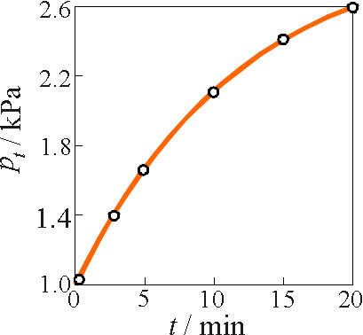
零级反应

Slide 6
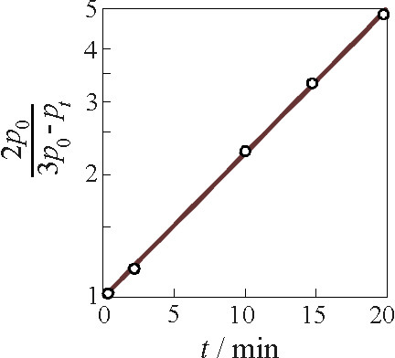
一级反应

Slide 7
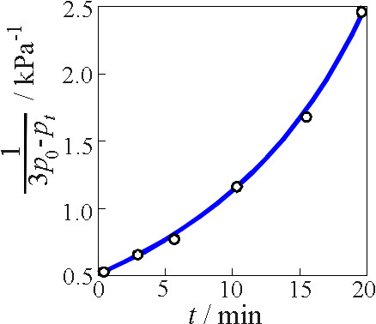
二级反应

Slide 9
例2
t/min | a_{t} / 度
0 | 34.50
1435 | 31.10
4315 | 25.00
7070 | 20.16
11360 | 13.98
14170 | 10.61
16935 | 7.57
19815 | 5.08
29925 | -1.65
∞ | -10.77
(a_{t} − a∞)/度 | k_{A}×10⁻⁵/min⁻¹
45.27 | ⎯
41.87 | 5.44
35.77 | 5.46
30.93 | 5.39
24.75 | 5.32
21.38 | 5.29
18.34 | 5.34
15.85 | 5.30
9.12 | 5.35
0 | ⎯
解：设一级反应

Slide 10
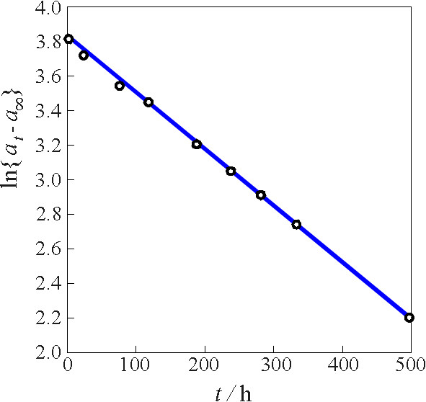
对于一级反应，可在任意时刻开始计时，不同的时间零点只体现在不同的截距上。

Slide 11
例3
t/min | 0 | 5 | 9 | 15 | 20 | 25 | ∞
G×10³/S | 2.400 | 2.024 | 1.836 | 1.637 | 1.530 | 1.454 | 0.861
解：设二级反应
t/min | 5 | 9 | 15 | 20 | 25
k_{A}/dm³∙mol⁻¹∙min⁻¹ | 6.47 | 6.43 | 6.55 | 6.50 | 6.38
二级反应与一级反应不同，在用物理性质代替浓度时，必须知道c_{A0}才能求得k_{A}。

Slide 12
例：异丁烯在氢离子的催化下按下式反应生成叔丁醇
因反应过程中体积缩小，故在盛反应混合物的容器上联接一根毛细管，由毛细管中液面的变化可求得反应速率系数（体胀计法）。现有实验数据如下：
t/min | 0 | 10 | 20 | 30 | 40 | ∞
体胀计读数R | 18.84 | 17.97 | 17.19 | 16.56 | 16.00 | 12.16
试求反应级数和速率系数。

Slide 13
例：
t/min | 0 | 10 | 20 | 30 | 40 | ∞
体胀计读数R | 18.84 | 17.97 | 17.19 | 16.56 | 16.00 | 12.16
试求反应级数和速率系数。
解：设为一级反应
t/min | 10 | 20 | 30 | 40
k_{A}×10²/min⁻¹ | 1.40 | 1.42 | 1.39 | 1.38

Slide 14
例：反应 A+B→P在一密闭容器中进行，已知反应的速率方程为： 。300K时测得速率系数k=5.88×10⁻²dm³·mol⁻¹·min⁻¹。当在 B 过量的情况下反应时，则反应中lnc_{A}与时间 t 成线性关系。(1) 试由所给速率系数确定 α + β 的值；(2) 试分别确定 α 和 β 的值； (3) 若c_{A0}=c_{B0}=0.10 mol/dm³ ，试求物质A的半衰期。
解：
(1)
(2)
(3)

Slide 15
积分法（间歇式反应器）优缺点
优点：当反应级数是简单整数时，简便。
缺点：不够灵敏，特别是实验的浓度范围不够广时，常难以区分究竟是几级反应。当级数是分数或负数时，也不适用。

Slide 16
2.微分法(differential method)
实验直接测定v_{A}和c_{A}：
用间歇式反应器做实验时，反应速率v_{A}由测定浓度对时间的导数 dc_{A}/dt 得到。

Slide 17
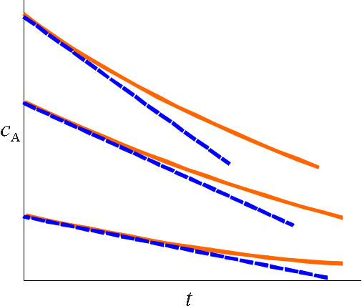
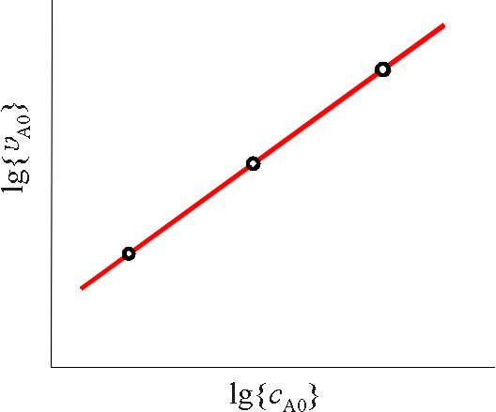
2.微分法
初速率法
(initial rate method)
所得级数常用n_{c}表示，称为真级数。

Slide 18
例：测得热分解反应的数据如下：
0.0455
0.0324
0.0132
0.0065
求反应级数。
解：
即为二级反应

Slide 19
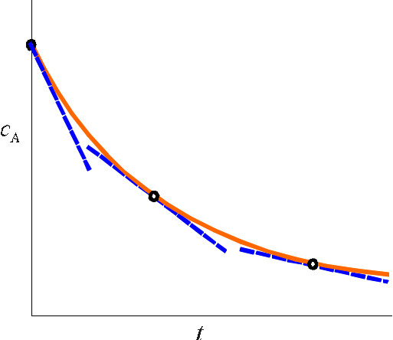
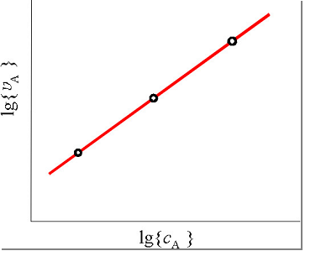
2.微分法
一次法
(one run method)
这步作图引入的误差最大

Slide 20
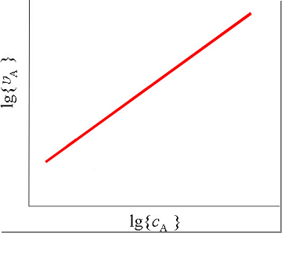
2.微分法
一次法
(one run method)
开始
加速
相同浓度下，被加速的反应速率大。
无影响
阻滞
所得级数常用n_{t}表示。如n_{t}>n_{c}，预示产物对反应有阻滞作用，如n_{t}<n_{c}，预示产物有加速作用，即自催化反应。

Slide 21
例：温度为T 时，低压下的气体反应
为n级反应，若将速率方程写作
与 ，则 和 的关系为 。

Slide 22
例4 丁二烯二聚反应2C₄H₆→(C₄H₆)₂，在恒容与恒温（599K）的条件下，不同时间丁二烯的分压以及分压随时间的变化率如表所示，试建立速率方程。
t/min | 10 | 30 | 50 | 70 | 85
p_{C4H6}/kPa | 73.6 | 58.0 | 48.3 | 41.7 | 37.9
(−dp_{C4H6}/dt)/kPa∙min⁻¹ | 0.96 | 0.59 | 0.40 | 0.29 | 0.27
解：

Slide 23
例4 丁二烯二聚反应2C₄H₆→(C₄H₆)₂，在恒容与恒温（599K）的条件下，不同时间丁二烯的分压以及分压随时间的变化率如表所示，试建立速率方程。
t/min | 10 | 30 | 50 | 70 | 85
p_{C4H6}/kPa | 73.6 | 58.0 | 48.3 | 41.7 | 37.9
(−dp_{C4H6}/dt)/kPa∙min⁻¹ | 0.96 | 0.59 | 0.40 | 0.29 | 0.27
解：

Slide 24
2.微分法
孤立变数法
(isolating variables method)
若维持 c_{B} 在反应过程中不变
虚拟α级反应。

Slide 25
微分法（间歇式反应器）优缺点
优点：反应级数可以不是整数。
缺点：求反应速率误差较大。
用间歇式反应器做实验，反应速率v_{A}由测定浓度对时间的导数 dc_{A}/dt 得到：
与反应器类型有关
由反应本性决定
求导是实验误差的主要来源，改用其他类型的反应器可以克服这个困难。

Slide 26
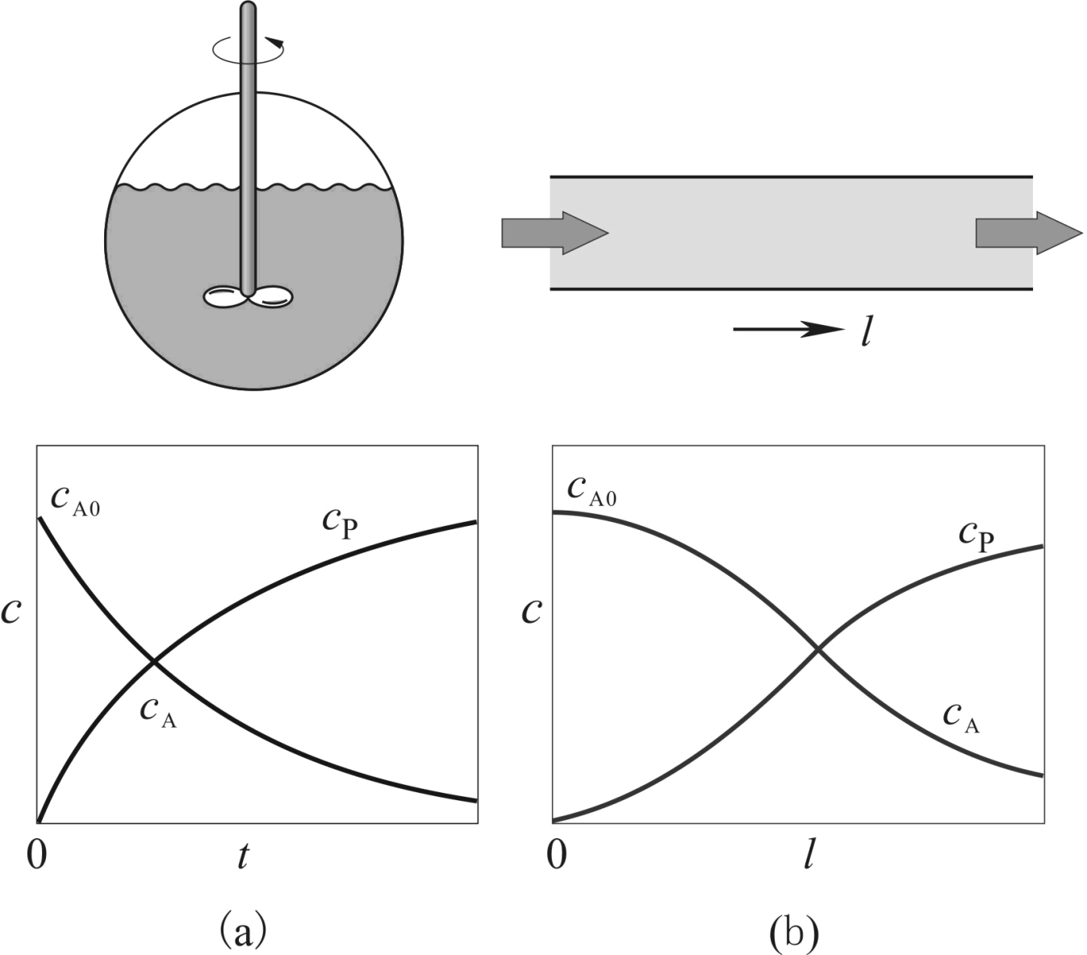
两类反应器——积分反应器和微分反应器
积分反应器
——浓度随空间或时间变化的反应器。
积分反应器中物料浓度在变化，用微分法时，求导运算误差大。
间歇釜式反应器：浓度随时间变化，不随空间变化
连续管式反应器：浓度随空间变化，不随时间变化

Slide 27
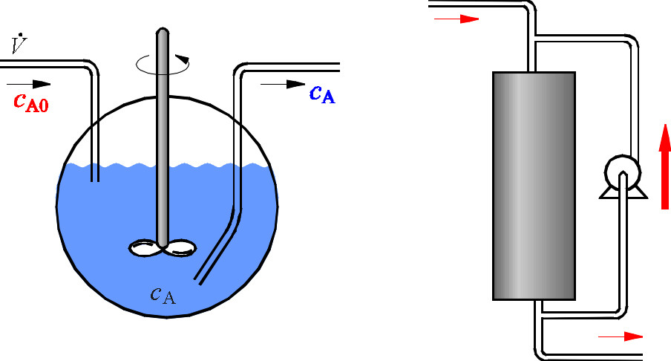
微分反应器——浓度不随空间和时间而变的反应器。
连续釜式反应器
有回路的连续管式反应器
微分反应器中物料浓度为常数，既保留微分法优点又能避免求导带来的缺点。

Slide 28
微分反应器——浓度不随空间和时间而变的反应器。
浓度恒定，则反应速率恒定。

Slide 29
3.半衰期法
用半衰期法求除一级反应以外的其它反应的级数。

